Slide 2
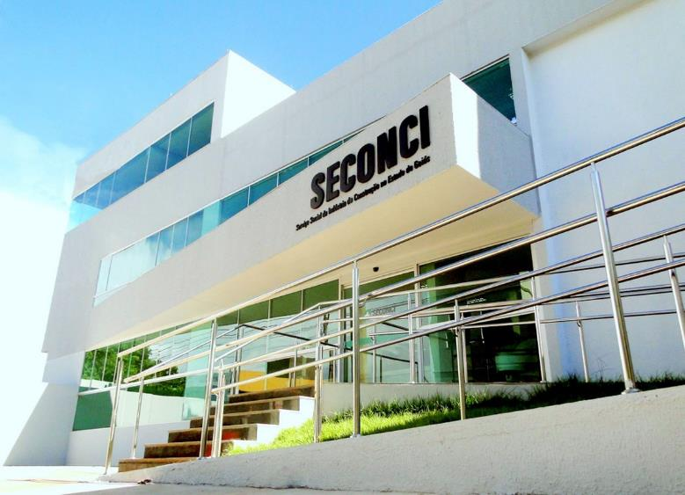
QUEM SOMOS
O Seconci Goiás (Serviço Social da Indústria da Construção no Estado de Goiás) é uma Associação Civil autônoma sem fins lucrativos. Mantida e Administrada pelas empresas da construção, a entidade visa atender os trabalhadores do setor e seus dependentes no âmbito social, da saúde e segurança do trabalho, além de contribuir para a atuação socialmente responsável das organizações e com a comunidade goiana.

Slide 3
MISSÃO,
VISÃO E VALORES
Boas Práticas em
Responsabilidade
Social durante a
pandemia

Slide 4
Boas Práticas em
Responsabilidade
Social durante a
pandemia
PROGRAMA DE APOIO NA GESTÃO DE AÇÕES PARA CONTROLE DA COVID-19
Guia para o trabalhador da Construção
Modelo de Referência – Plano de Contingência
Gestão do Plano de Contingência
Boletins Informativos Prevencionista
Cartazes e Banners
Treinamento para Prevenção e Controle da Covid-19
Hotline – Disque Dúvidas
Distribuição de kits de Higiene Pessoal

Slide 5
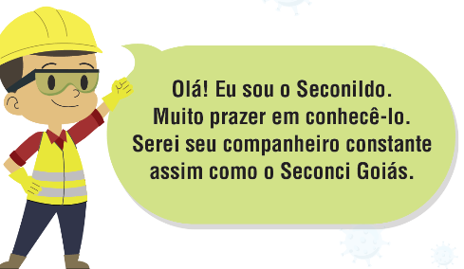
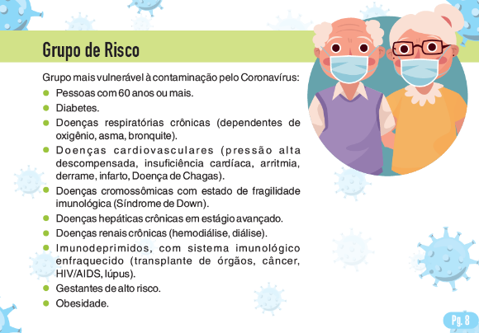
1. GUIA PARA O TRABALHADOR DA CONSTRUÇÃO
Boas Práticas em
Responsabilidade
Social durante a
pandemia
Elaboração, divulgação e distribuição do Guia para Trabalhador da Construção – Combate ao Coronavírus, com informações sobre cuidados necessários para controle e prevenção da Covid-19.

Slide 6
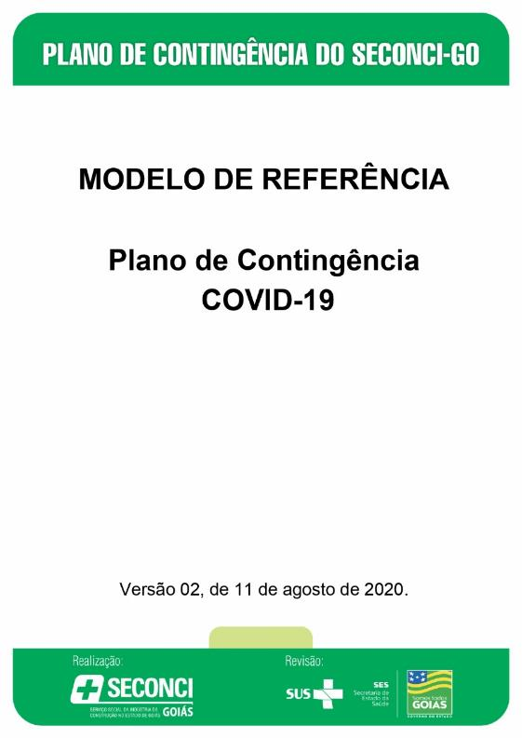
2. MODELO DE REFERÊNCIA – PLANO DE CONTINGÊNCIA
Boas Práticas em
Responsabilidade
Social durante a
pandemia
Redação do Plano de Contingência, que orienta as empresas da construção como colocar em prática medidas de prevenção e proteção nos ambientes de trabalho, baseado em documentos oficiais do Ministério da Saúde, Decreto estadual e outros documentos de instituições de saúde:
Medidas de prevenção - individuais e coletiva;
Medidas de higienização;
Visitantes (público externo);
Utilização de transporte;
Cuidados no fornecimento das refeições;
Locais de hospedagem (Alojamentos);
Vestiário;
Orientações e Treinamentos

Slide 7
2. MODELO DE REFERÊNCIA – PLANO DE CONTINGÊNCIA
Boas Práticas em
Responsabilidade
Social durante a
pandemia
Exame | Descrição | Material | Coleta | Observação
RT-PCR | Detectar carga viral | Amostra (secreção) de nasofaringe ou orofaringe | Preferencialmente entre o 3º e 7° dia dos sintomas, até o 12° dia dos sintomas | Exame padrão-ouro para confirmação de diagnóstico
Sorologia IgA/ IgG | Detectar os anticorpos IgA e IgG | Sangue venoso | A partir do 10° dia após o início dos sintomas em pacientes que ainda tenham ou não os sintomas da COVID-19 | Maior possibilidade de falso positivo para COVID-19 para os pacientes anteriormente vacinados contra Influenza
Sorologia IgM/ IgG | Detectar os anticorpos IgM e IgG | Sangue venoso | A partir do 10° dia após o início dos sintomas em pacientes que ainda tenham ou não os sintomas da COVID-19 | Utilizar preferencialmente em relação ao exame de sorologia IgA/ IgG
Teste rápido IgM/ IgG | Detectar os anticorpos IgM e IgG | Sangue capilar | A partir do 8° dia após o início dos sintomas | Não confirma e nem descarta diagnóstico (sensibilidade baixa), serve para mapeamento do status imunológico de uma população que teve contato com o vírus ou foi exposta a ele
Teste Antígeno | Detecta proteínas do vírus na fase de atividade da infecção | Amostra (secreção) de nasofaringe | A partir do 5° dia após o início dos sintomas | Exame para confirmação de diagnóstico, porém, a sensibilidade é menor comparada ao RT-PCR
Grupos de risco para COVID-19;
Abordagem de casos Suspeitos e Confirmados;
Esclarecimento sobre testes diagnósticos para COVID-19;
Retorno ao Trabalho de colaborador afastado por COVID-19;
Orientações para preparação de documentos em caso de fiscalização;

Slide 8
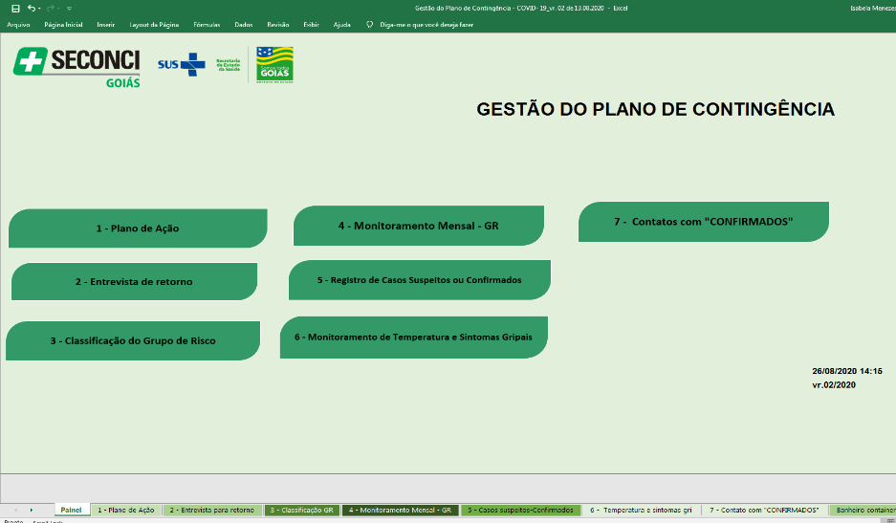
3. GESTÃO DO PLANO DE CONTINGÊNCIA
Boas Práticas em
Responsabilidade
Social durante a
pandemia
Checklist para execução do Plano de Contingência;
Classificação dos grupos de risco e recomendações;
Monitoramento do Grupo de Risco;
Monitoramento de casos suspeitos ou confirmados;
Monitoramento de temperatura diária e sintomas gripais;

Slide 9
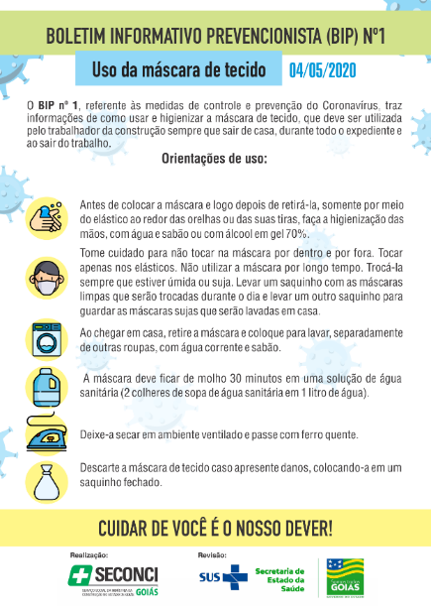
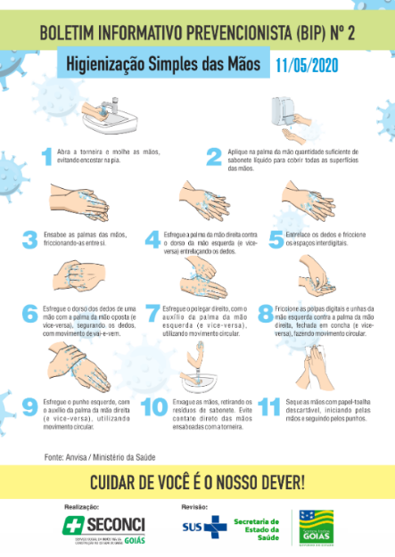
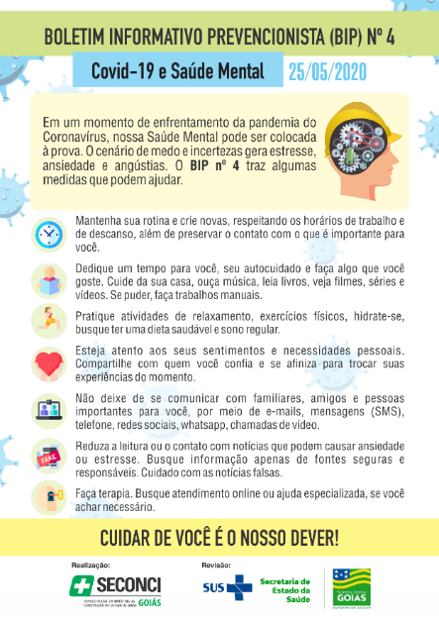
4. BOLETINS INFORMATIVOS PREVENCIONISTAS
Boas Práticas em
Responsabilidade
Social durante a
pandemia
Produção de BIPs para auxiliar as empresas da construção na realização do DSS (Diálogo Semanal de Segurança), visando capacitar os trabalhadores sobre as medidas de proteção em relação à doença.

Slide 10
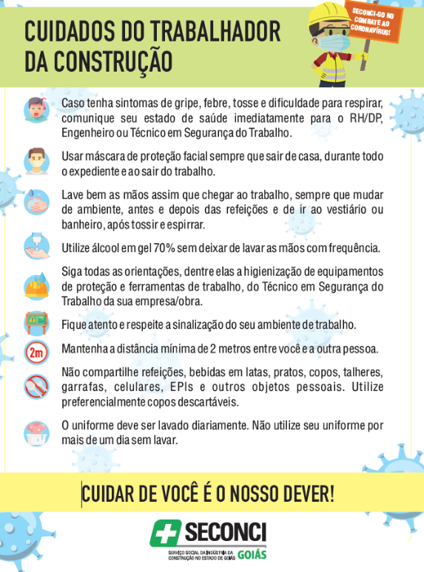
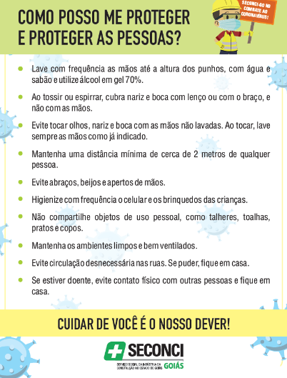
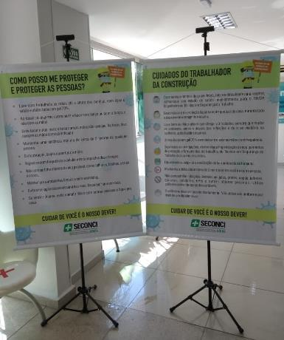
5. CARTAZES E BANNERS
Boas Práticas em
Responsabilidade
Social durante a
pandemia
Produção de material digital:
Banners
Cartaz A4
Cartaz A3

Slide 11
6. TREINAMENTOS
Boas Práticas em
Responsabilidade
Social durante a
pandemia
Elaboração de Apresentação para Treinamento dos Trabalhadores, referente à prevenção e controle da pandemia, oferecendo material aos profissionais de Segurança do Trabalho (engenheiros e técnicos) para a capacitação das equipes;

Slide 12
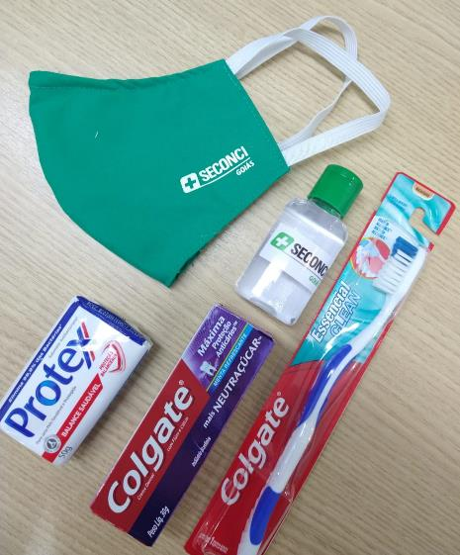
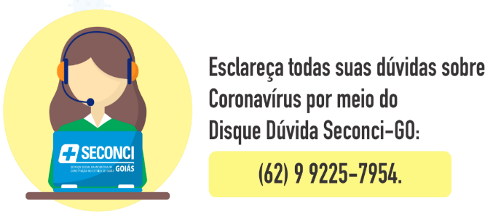
7. HOTLINE (Disque Dúvidas)
8. KITS DE HIGIENE PESSOAL
Boas Práticas em
Responsabilidade
Social durante a
pandemia
Disponibilização de hotline (Disque Dúvidas), uma linha direta para esclarecer dúvidas das empresas da construção sobre o controle e prevenção da Covid-19 e a realização de Reuniões Online com profissionais de Segurança do Trabalho.
Disponibilização kits de higiene pessoal para os pacientes do Seconci, com o intuito de conscientizar e motivar o trabalhador sobre os cuidados necessários no controle do Coronavírus.

Slide 13
INSTITUIÇÃO APOIADORA
Boas Práticas em
Responsabilidade
Social durante a
pandemia
A Secretaria de Estado da Saúde (SES) revisou e validou as peças informativas e educativas do Programa de Apoio na Gestão de Ações para o Controle da Covid-19, elaboradas pelo Seconci Goiás, autorizando a inclusão da logomarca do governo estadual, como instituição apoiadora da iniciativa.

